Slide 1
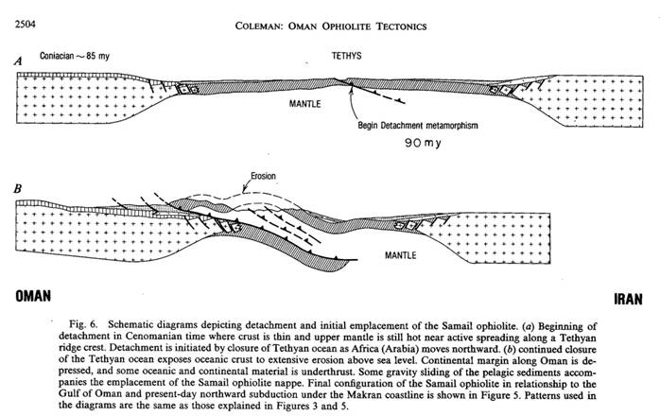
Vocabulaire
Obduction : une plaque en cevauche une autre
Plaque litosphérique : Partie supérieure des plaques tectoniques - terrestres ou maritimes -
Asténosphere : partie inférieure des plaques tectoniques, siège des séismes de profondeurs

Slide 2
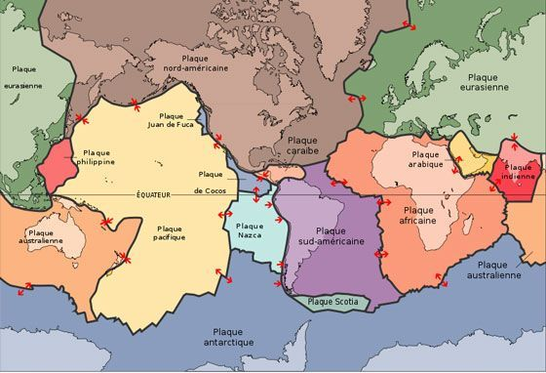
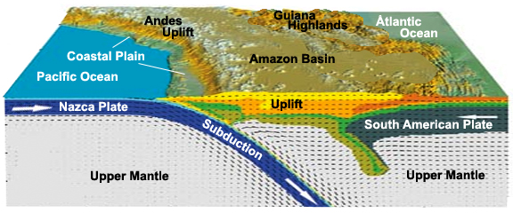
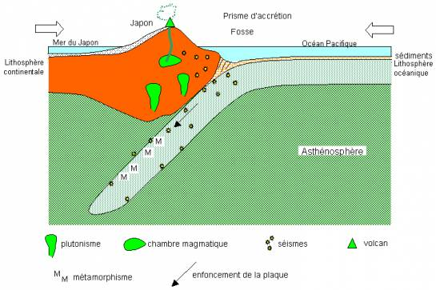

Slide 3
Rappels historiques sur la formation de la chaine alpine
- 200 Ma, trias : ouverture de l’océan alpin
- 140 Ma, crétacé inférieur : début de la compression de l’océan alpin
-65 Ma, paléocène : émersion de la plate-forme continentale, le mont blanc passe sous la zone d'obduction pour ressurgir ensuite
- 23 Ma : néogène, création du jura
Pliocène : séparation de la couche calcaire du reste des plis
Eres glaciaires successivent creusent le relief

Slide 4
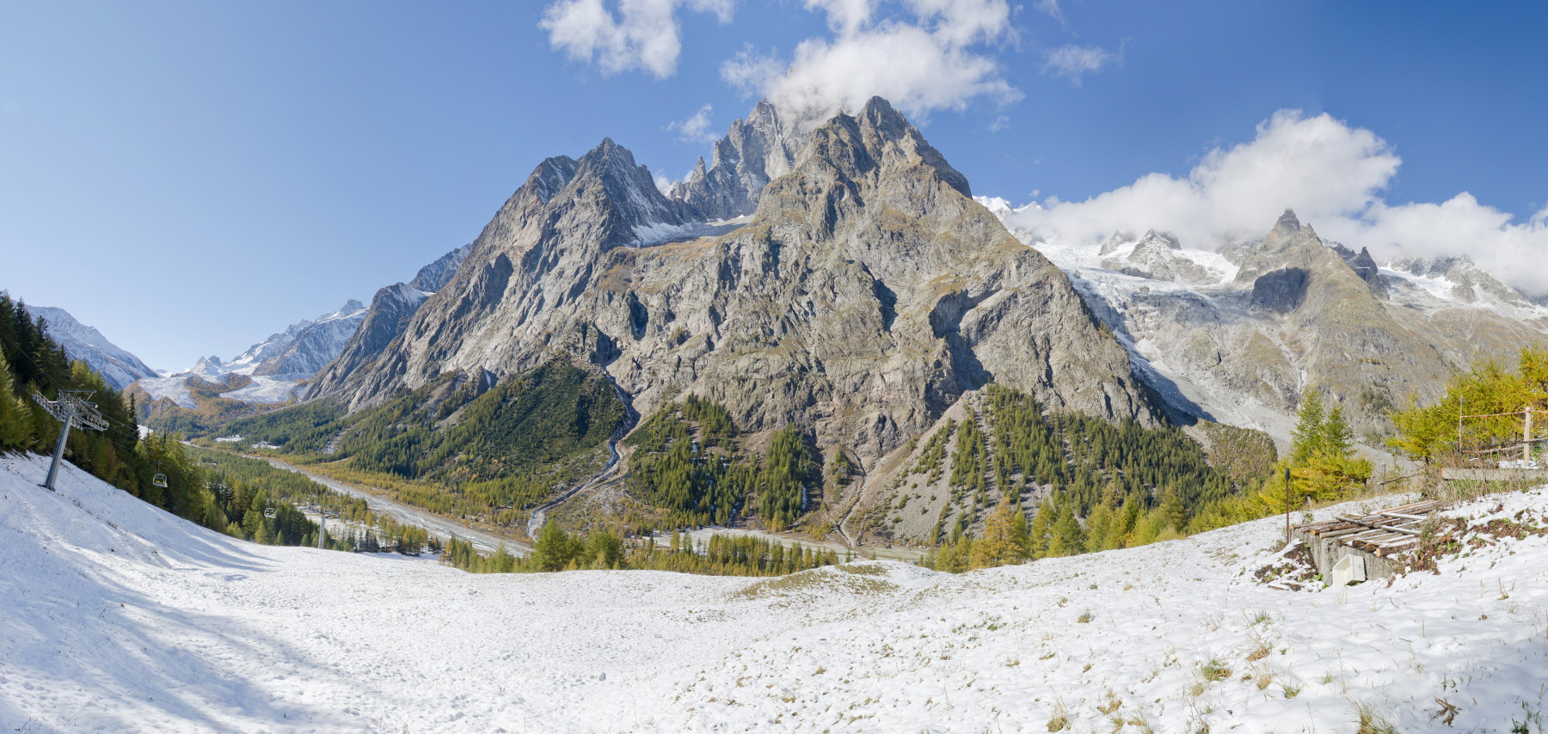
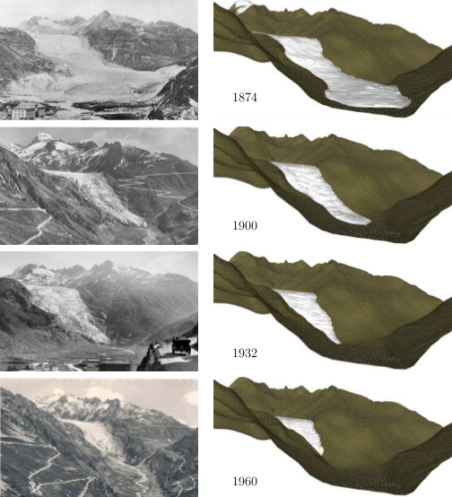
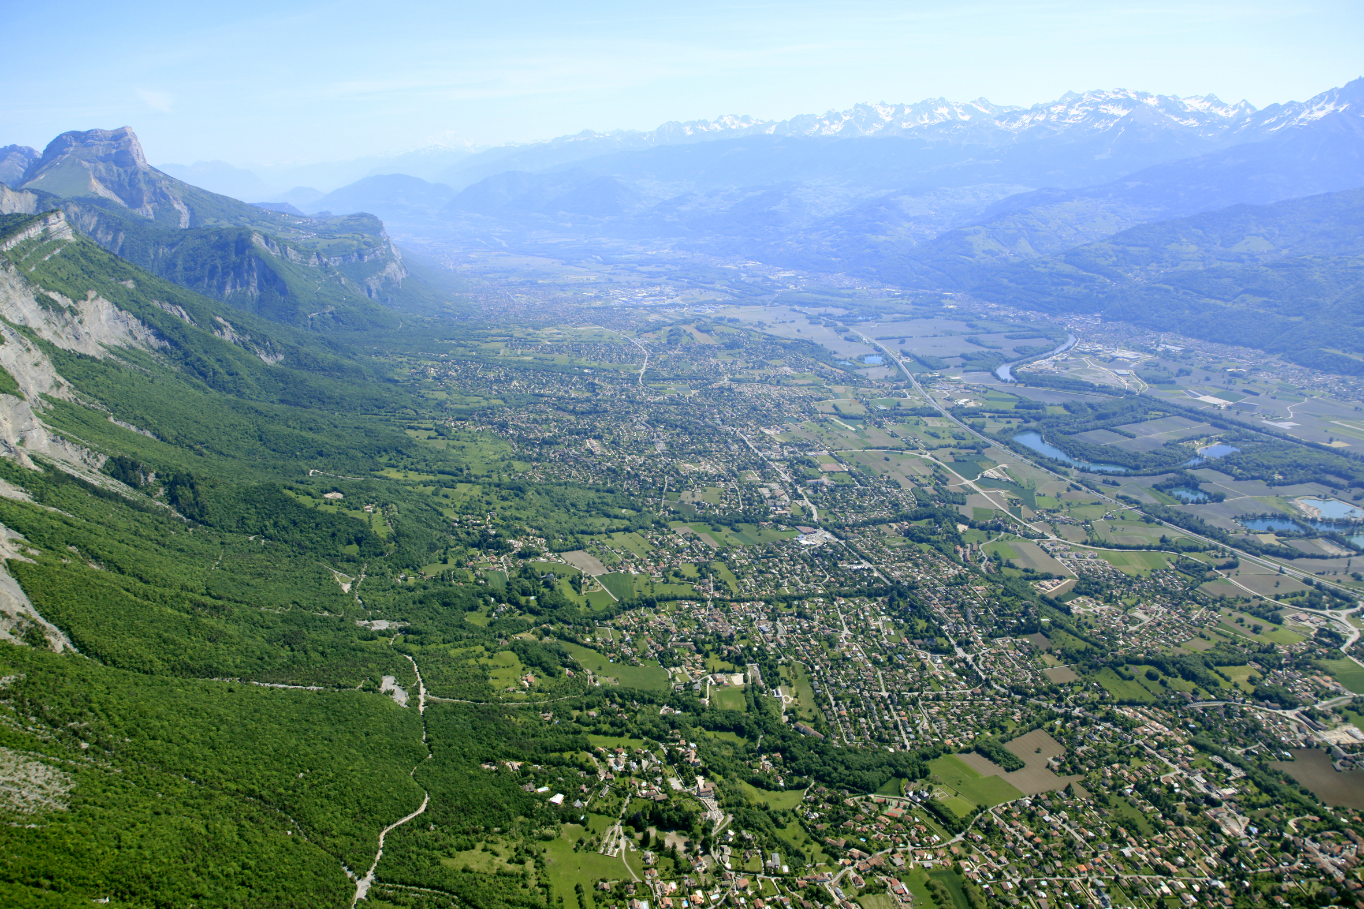
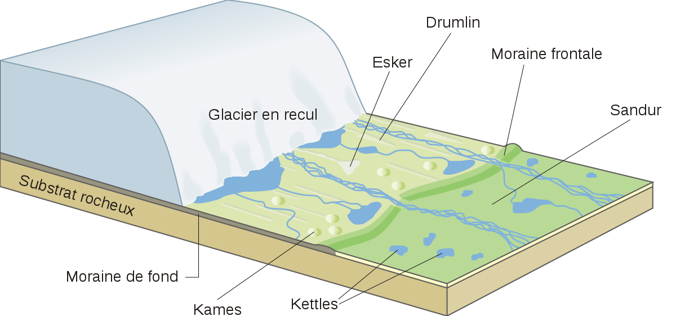

Slide 5
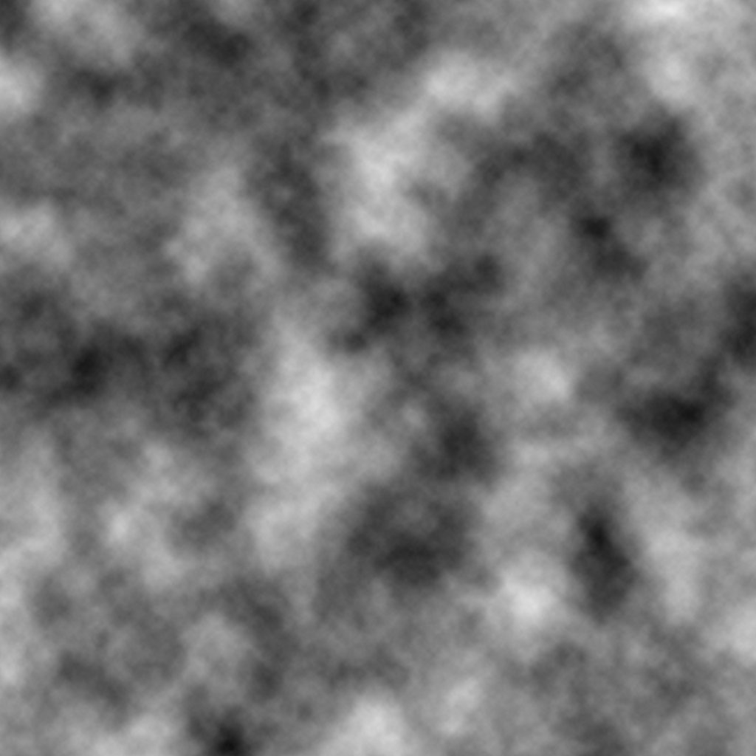
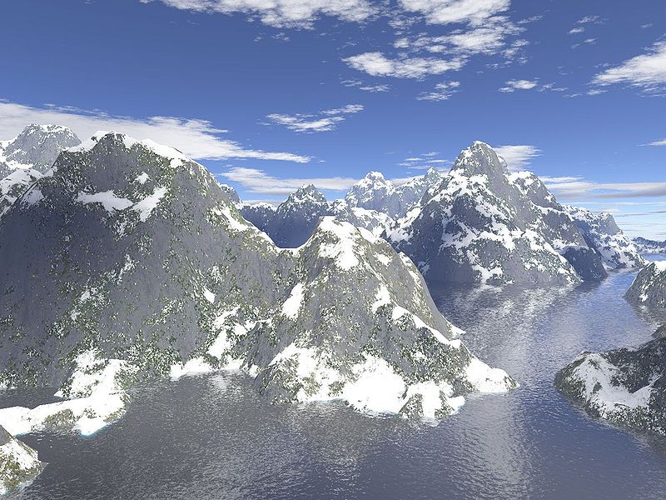
Simulations alternatives :
Le bruit de perlin

Slide 6
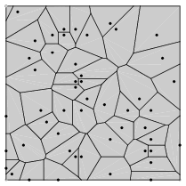
Cellules de voronoi

Slide 7
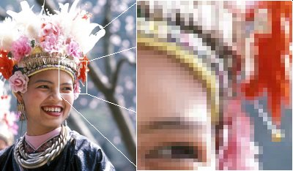
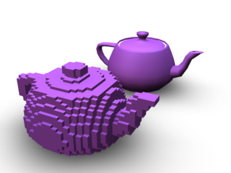
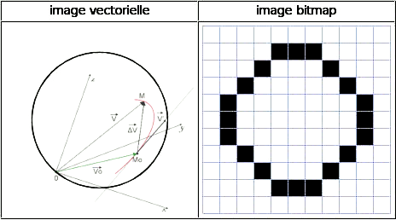
Voxels & Boxels

Slide 8
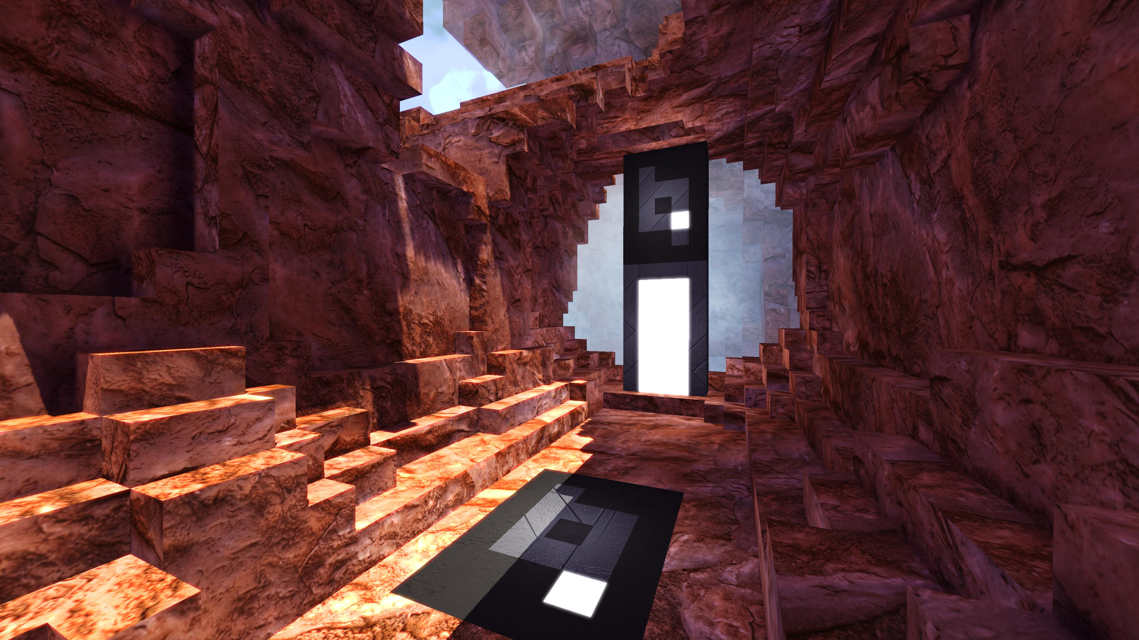
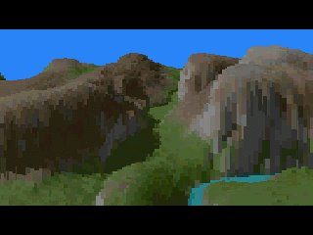
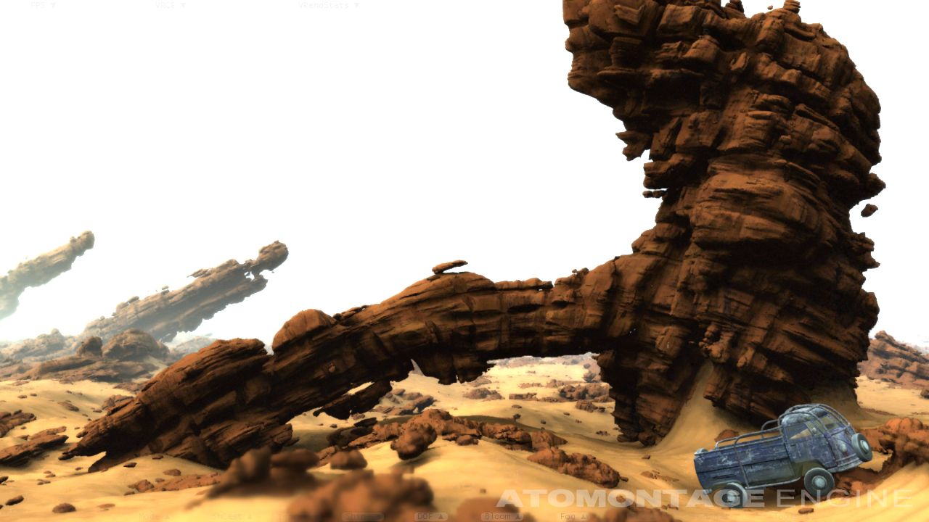
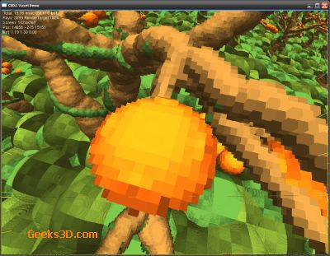

Slide 9
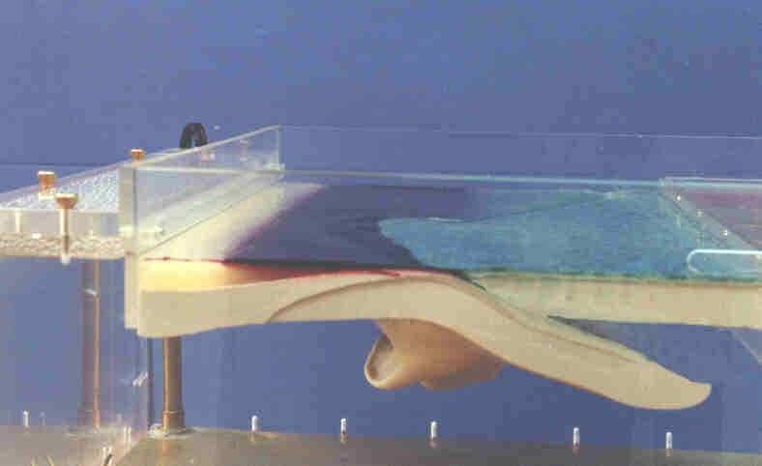
Simulation physique

Slide 10
Les cellules et la réalité
Permettent de changer la résoltion
Pemettent de simuler de façon réaliste la répartition des fluidesvisqueux qui forment la terre.

